Slide 1
D-Day 계산기
알고리즘과 순서도

Slide 2
순서
문제설명
solution 함수 설명
알고리즘
순서도
코딩하기

Slide 3
1. 문제설명
시작 날짜와 끝 날짜가 주어질 때, 두 날짜가 며칠만큼 떨어져 있는지(D-day)를 구하려 합니다.
이를 위해 다음과 같이 3단계로 간단히 프로그램 구조를 작성했습니다. (단, 윤년은 고려하지 않습니다.)
1단계 | 시작 날짜가 1월 1일로부터 며칠만큼 떨어져 있는지 구합니다.
2단계 | 끝 날짜가 1월 1일로부터 며칠만큼 떨어져 있는지 구합니다.
3단계 | (2단계에서 구한 날짜) - (1단계에서 구한 날짜)를 구합니다.

Slide 4

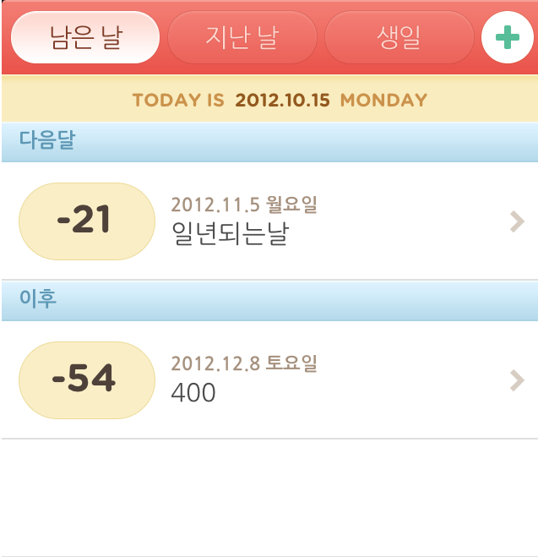

Slide 5
1. 문제설명
시작 날짜의 월, 일을 나타내는 startMonth, startDay, 끝 날짜의 월, 일을 나타내는 endMonth, endDay가 매개변수로 주어질 때,
시작 날짜와 끝 날짜가 며칠만큼 떨어져 있는지 return 하도록 solution 메소드를 작성했습니다.
이때, 위 구조를 참고하여 중복되는 부분은 func_a라는 메소드로 작성했습니다. 코드가 올바르게 동작할 수 있도록 빈칸을 알맞게 채워주세요.

Slide 6
2. solution 함수 설명
##### 매개변수 설명
시작 날짜의 월, 일을 나타내는 startMonth, startDay, 끝 날짜의 월, 일을 나타내는 endMonth, endDay가 solution 메소드의 매개변수로 주어집니다.
##### return 값 설명
시작 날짜와 끝 날짜가 며칠만큼 떨어져 있는지 return 해주세요.
잘못된 날짜가 주어지는 경우는 없습니다.
끝 날짜는 항상 시작 날짜보다 뒤에 있는 날이 주어집니다.
끝 날짜가 다음 해로 넘어가는 경우는 주어지지 않습니다.
즉, startMonth <= endMonth를 항상 만족합니다.
startMonth = endMonth라면 startDay <= endDay를 항상 만족합니다.
각 달의 날짜 수는 1월부터 순서대로 [31, 28, 31, 30, 31, 30, 31, 31, 30, 31, 30, 31] 이며, 윤년은 고려하지 않습니다.

Slide 7
2. solution 함수 설명
##### 예시
##### 예시 설명
시작 날짜는 1월 2일이고, 끝 날짜는 2월 2일입니다.
1월 2일은 1월 1일로부터 1일만큼 지난 날입니다.
2월 2일은 1월 1일로부터 32일만큼 지난 날입니다.
32 - 1 = 31입니다.
따라서 1월 2일과 2월 2일은 31일만큼 떨어져 있습니다.
startMonth | startDay | endMonth | endDay | return
1 | 2 | 2 | 2 | 31
4 | 25 | 6 | 4 | 40

Slide 8
3. 알고리즘
total 에 month 이전에 있었던 날짜를 모두 더한다.
total 에 day를 더한다.
오늘날짜를 빼고 total 을 return 한다.

Slide 9
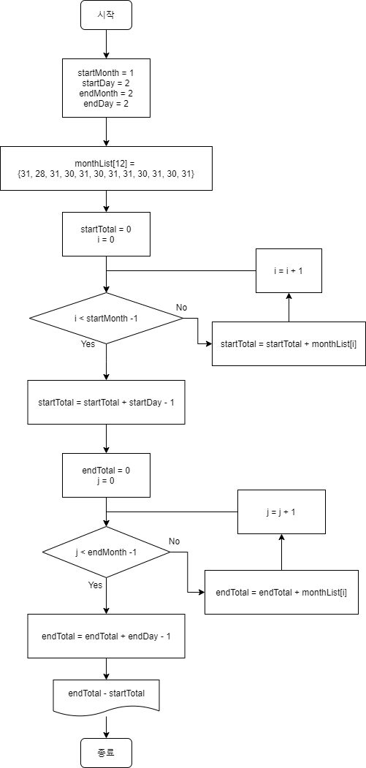
4. 순서도

Slide 10
5. 코딩하기
public class Solution13 {
public int func_a(int month, int day){
int monthList[] = {31, 28, 31, 30, 31, 30, 31, 31, 30, 31, 30, 31};
int total = 0;
for(int i = 0; i @@@; i++){
total += @@@;
}
total += @@@;
return total - 1;
}
public int solution(int startMonth, int startDay, int endMonth, int endDay) {
int startTotal = func_a(startMonth, startDay);
int endTotal = func_a(endMonth, endDay);
return endTotal - startTotal;
}
public static void main(String[] args) {
Solution13 sol = new Solution13();
int ret = sol.solution(1, 2, 2, 2);
System.out.println("Solution: " + ret );
}
}

